Slide 1
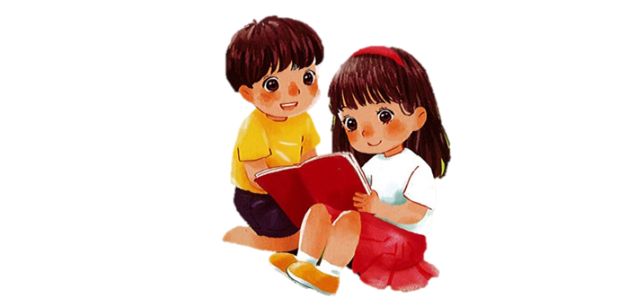
TIẾNG VIỆT 1

Slide 2
Bài
ang ăng âng
59
̀
́
Vầng trăng sáng lấp ló sau rặng tre.

Slide 3
Đọc
2
ang
ăng
âng
s
ang
sang
́

Slide 4
So sánh
ng
ă
ang
ăng
ng
âng
a
ng
â

Slide 5
ang
ang
ang
làng
rạng
sáng
ăng
ăng
ăng
bằng
rặng
vẳng
âng
âng
âng
hẫng
tầng
vâng

Slide 6
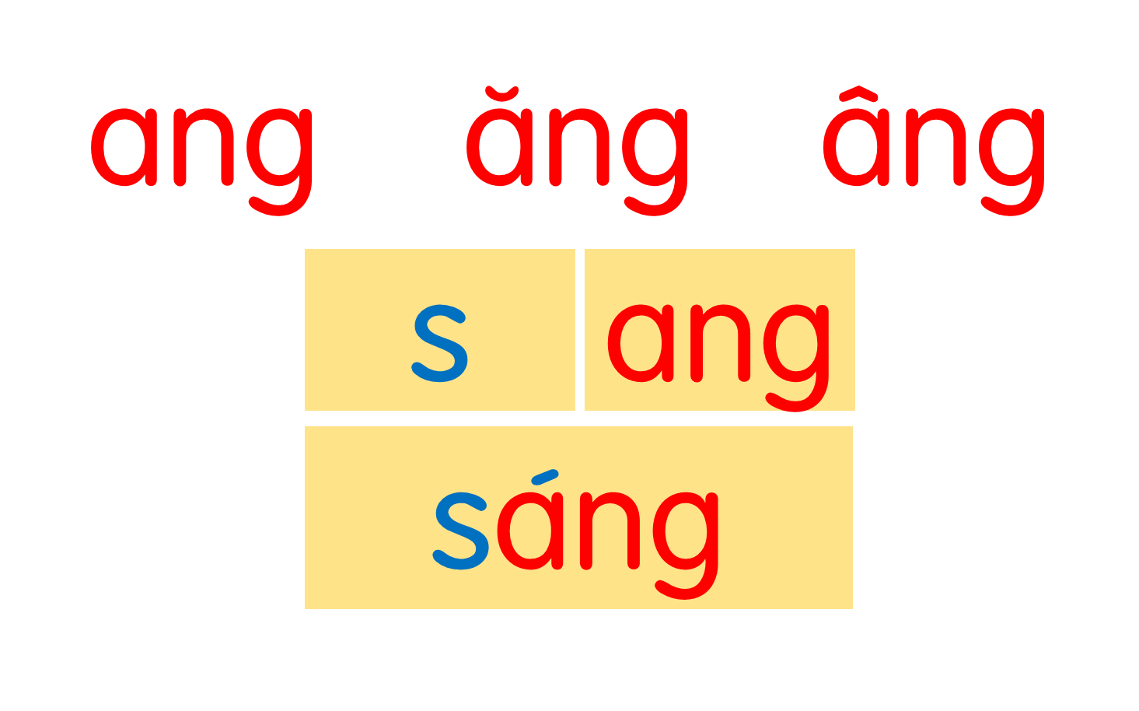
làng
rạng
sáng
bằng
rặng
vẳng
hẫng
tầng
vâng
Notes:
Ôn lại

Slide 7
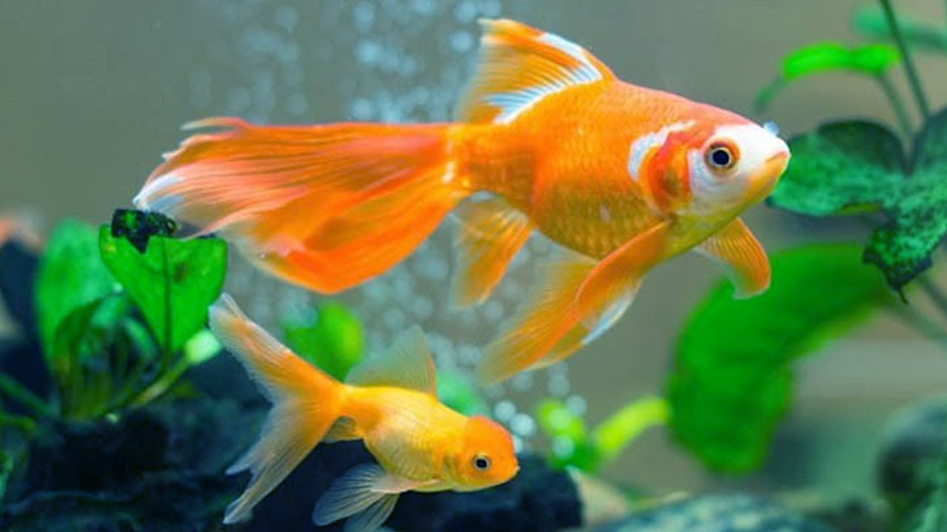
ang
cá vàng
Notes:
Hay còn gọi là CHIM ĐA ĐA

Slide 8
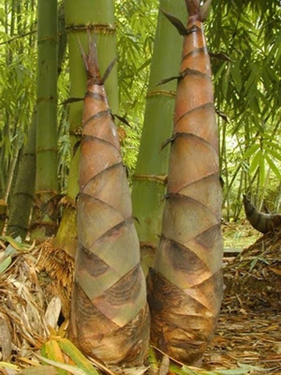
ăng
măng tre
Notes:
Chênh lệch về độ tuổi và cao thấp

Slide 9
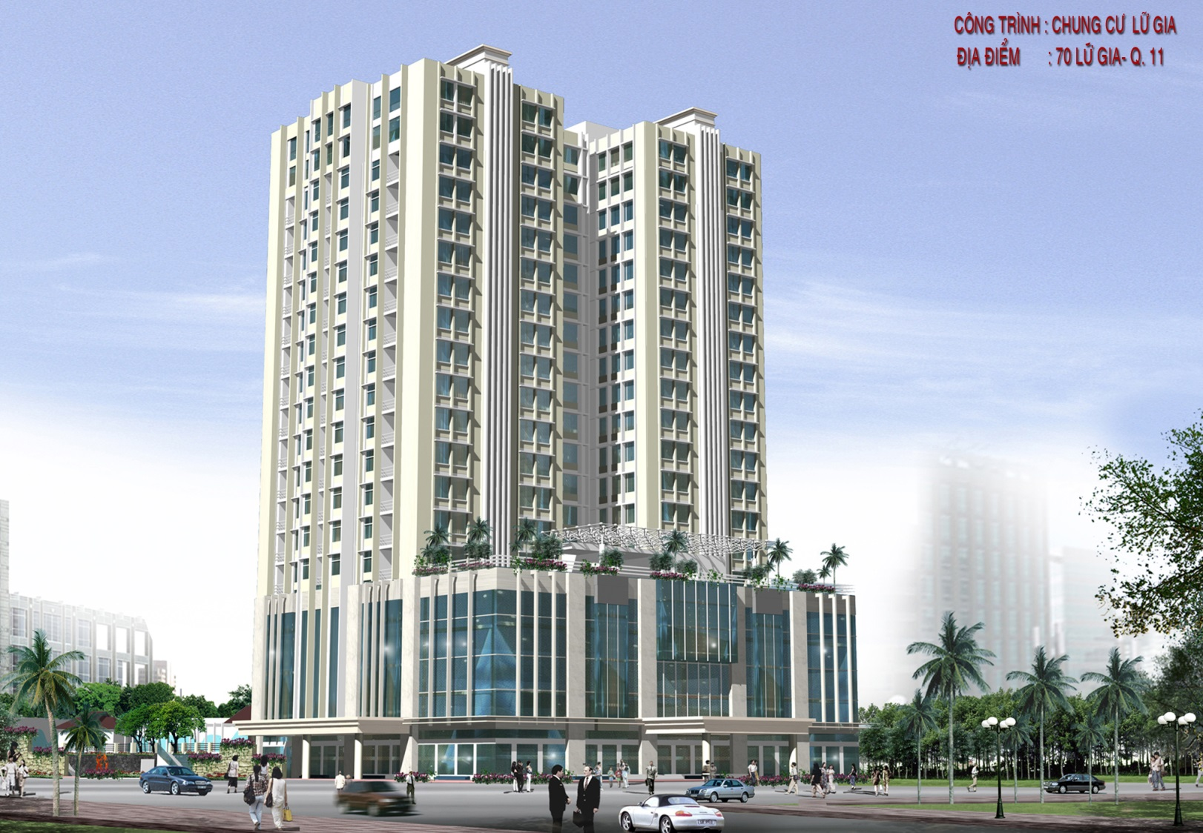
âng
nhà tầng

Slide 10
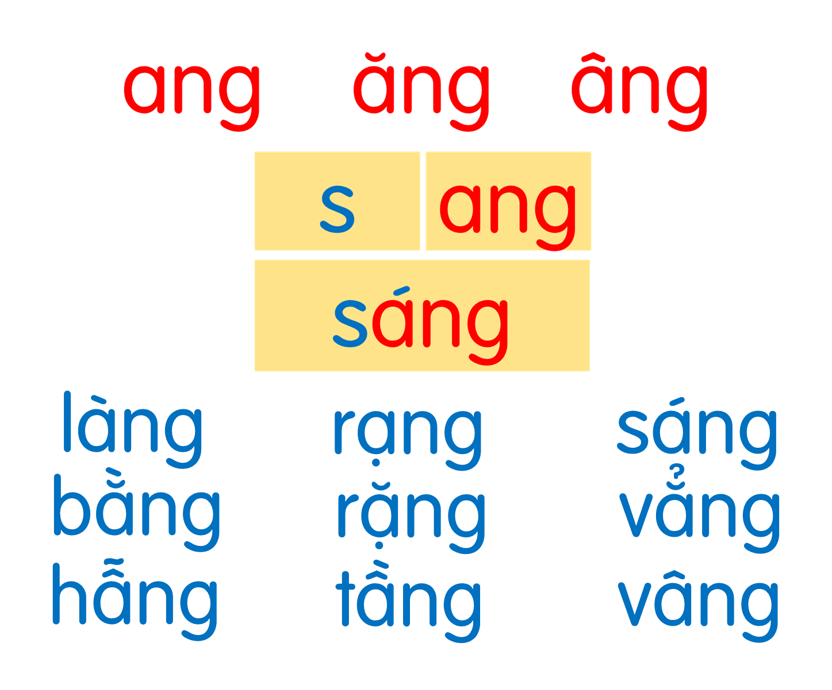
cá vàng
măng tre
nhà tầng
Notes:
Ôn lại

Slide 11
Đọc
4
Mèo con đi học
Hôm nay trời nắng chang chang
Mèo con đi học chẳng mang thứ gì
Chỉ mang một cái bút chì
Và mang một mẩu bánh mì con con.
(Phan Thị Vàng Anh)

Slide 12
Mèo con đi học
Hôm nay trời nắng chang chang
Mèo con đi học chẳng mang thứ gì
Chỉ mang một cái bút chì
Và mang một mẩu bánh mì con con.
(Phan Thị Vàng Anh)

Slide 13
nắng
chẳng
mang
chang chang
Notes:
Luyện luôn từ khó đọc nhé!

Slide 14
1
Mèo con đi học
Hôm nay trời nắng chang chang
Mèo con đi học chẳng mang thứ gì
Chỉ mang một cái bút chì
Và mang một mẩu bánh mì con con.
(Phan Thị Vàng Anh)
2
3
4

Slide 15
Mèo con đi học
Hôm nay trời nắng chang chang
Mèo con đi học chẳng mang thứ gì
Chỉ mang một cái bút chì
Và mang một mẩu bánh mì con con.
(Phan Thị Vàng Anh)
Loài vật nào được nhắc đến trong bài?
Hôm nay mèo con đi học, thời tiết thế nào?
Khi đi học, mèo con mang theo những gì?
Em hãy nhận xét về nhân vật mèo con?

Slide 16
Nói
5
Mặt trăng và mặt trời

Slide 17
Hướng dẫn viết bảng
4
ang

Slide 18
-
9
12
-
ang
ang
ang

Slide 19
ăng

Slide 20
-
9
12
-
ang
ang
ang
ăng
ăng
ăng

Slide 21
âng

Slide 22
-
9
12
-
ang
ang
ang
ăng
ăng
ăng
âng
âng
âng
-
jăng
Λ;
whà
Ǉầng
,
.

Slide 23
Mèo con đi học
Hôm nay trời nắng chang chang
Mèo con đi học chẳng mang thứ gì
Chỉ mang một cái bút chì
Và mang một mẩu bánh mì con con.
(Phan Thị Vàng Anh)

Slide 24
Dặn dò

